Slide 1
SCUOLA PRIMARIA
DI CASTELNUOVO
FOGLIANI
Questo PowerPoint è stato realizzato dagli alunni di 1^ per tutti quei bambini che avrebbero voluto visitate la scuola ma non hanno potuto a causa del Covid-19 e soprattutto per i bambini che entreranno in prima a settembre.

Slide 2
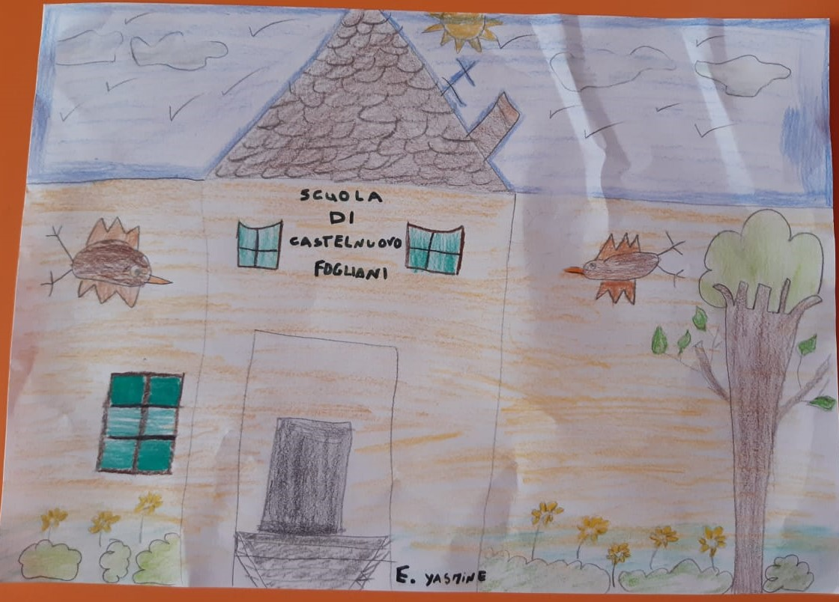
L’edificio

Slide 3
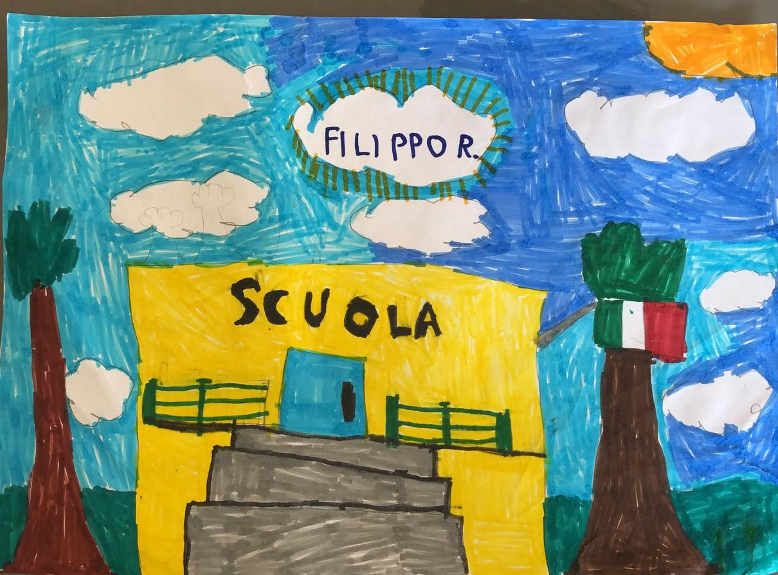
La scuola si trova sulla strada Salsediana.
E’ una piccola scuola (ma con
il cuore grande) su due piani.

Slide 4
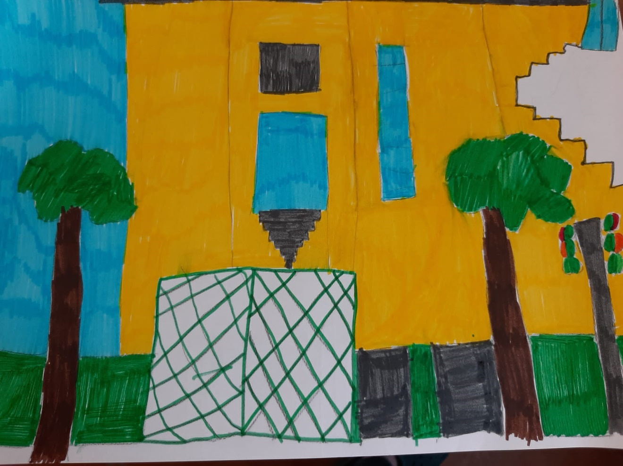
Al suono della prima campanella entriamo tutti felici, anzi no felicissimi!
Quindi forza …….venite con noi.

Slide 5
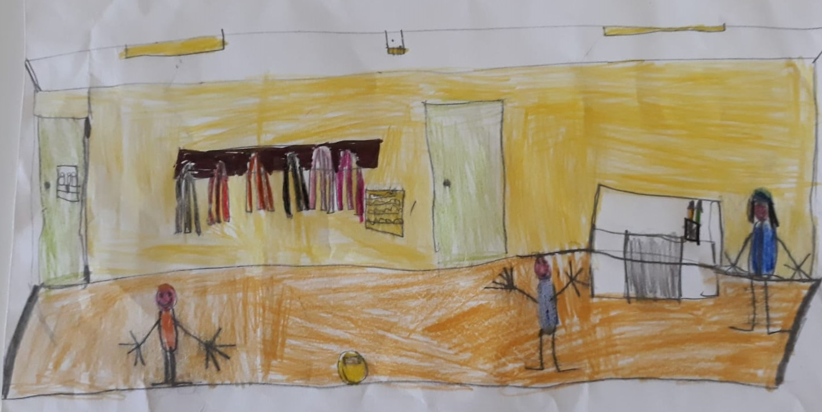
Nel lungo corridoio ci sono già dei bambini perché qualcuno approfitta del pre-scuola e nell’attesa si può giocare anche a palla…facendo attenzione.

Slide 6
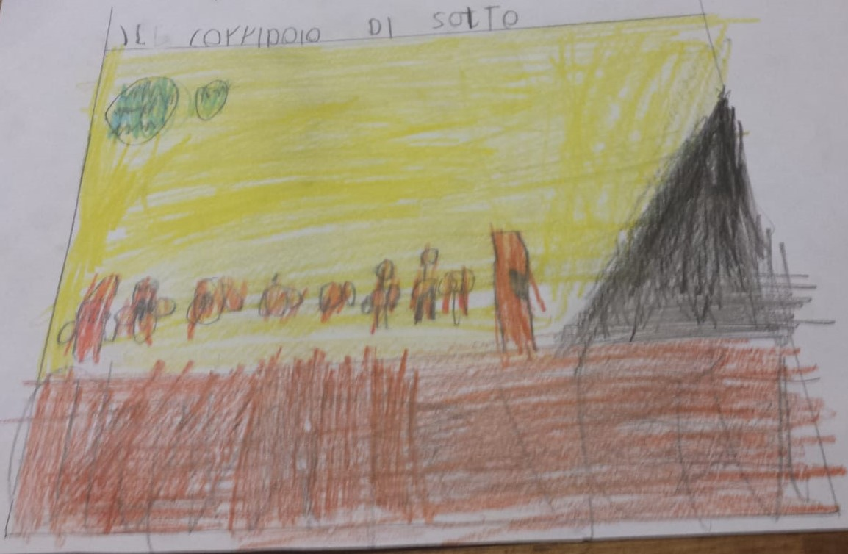
Nell’atrio la nostra bidella Stefania ci accoglie tutte
le mattine.
Poi ci mettiamo
in fila, prima
di entrare ognuno nella propria
classe.

Slide 7
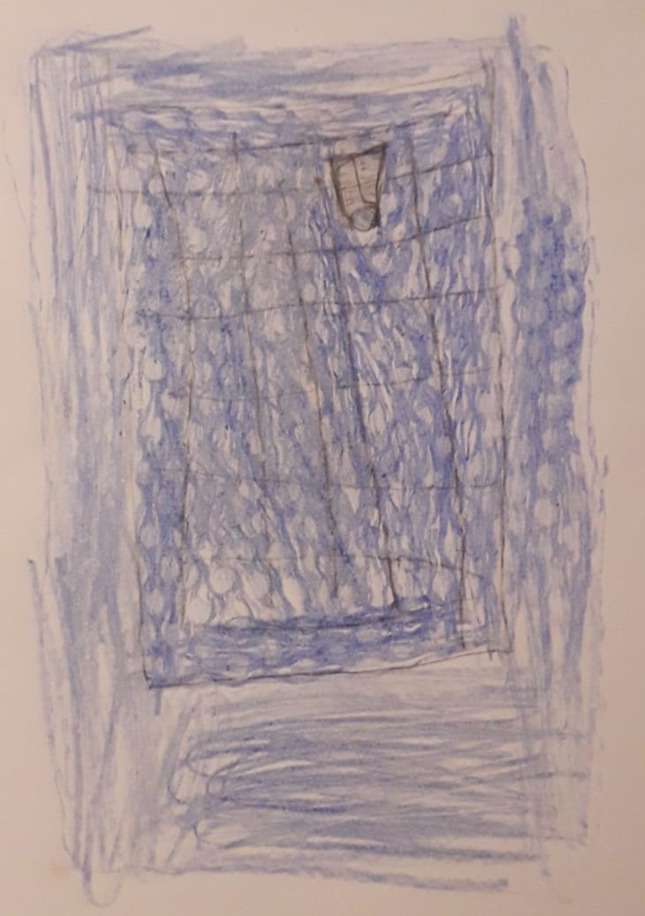
Ovviamente abbiamo anche i bagni, uno per le femmine e uno per i maschi.

Slide 8
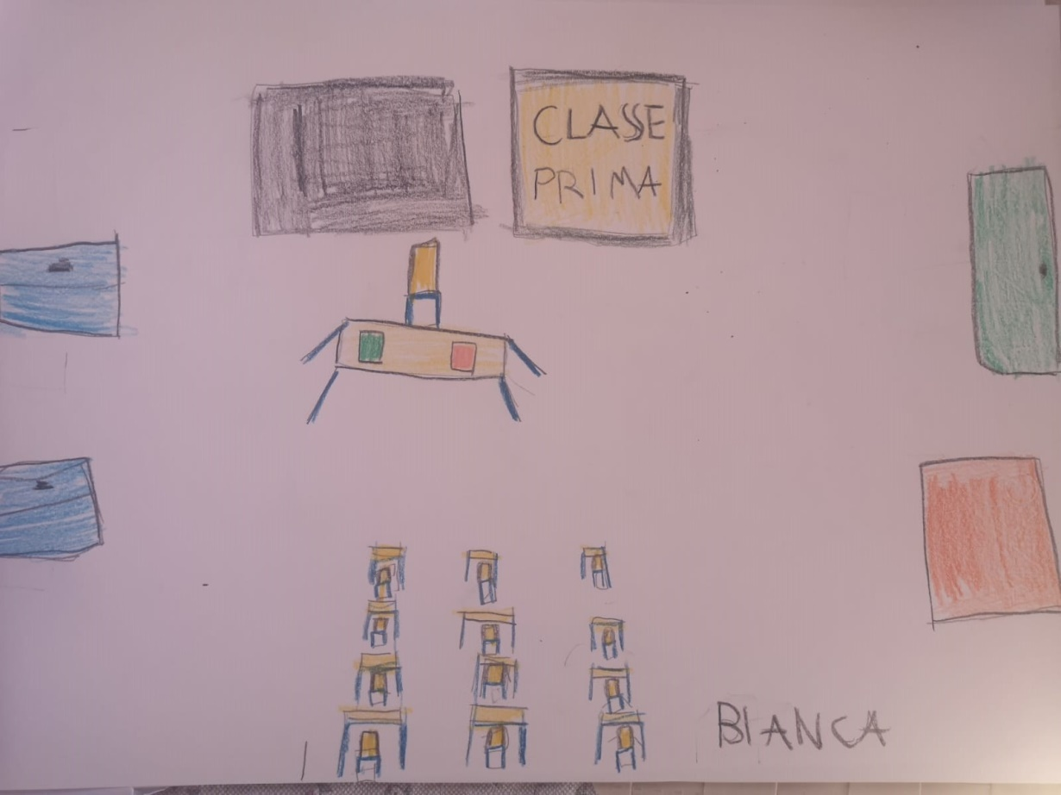
La nostra classe si trova a piano terra.
Ha una lavagna nera e una bianca, tutta luminosa, dove ascoltiamo e guardiamo tante storie.

Slide 9
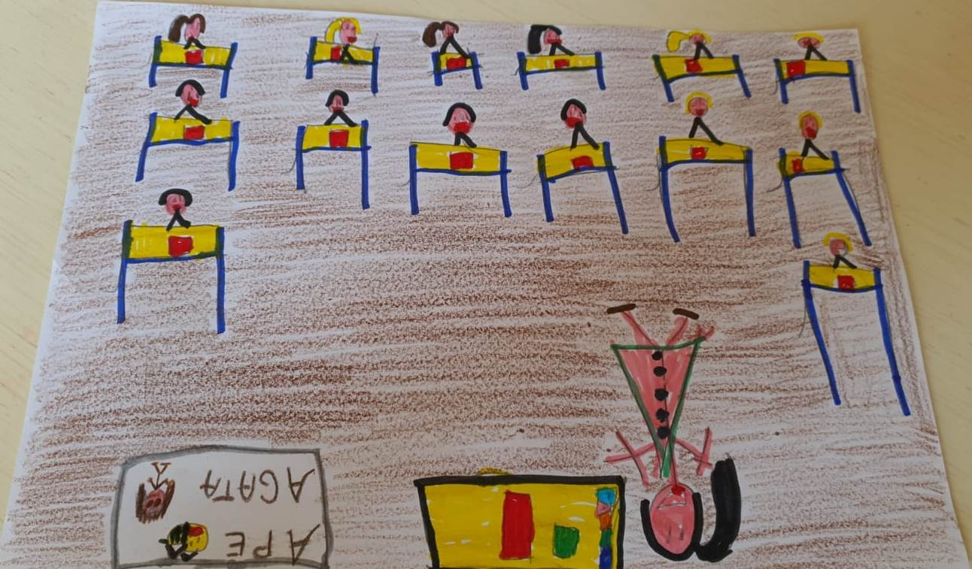
Eccoci tutti e quattordici seduti e composti.

Slide 10
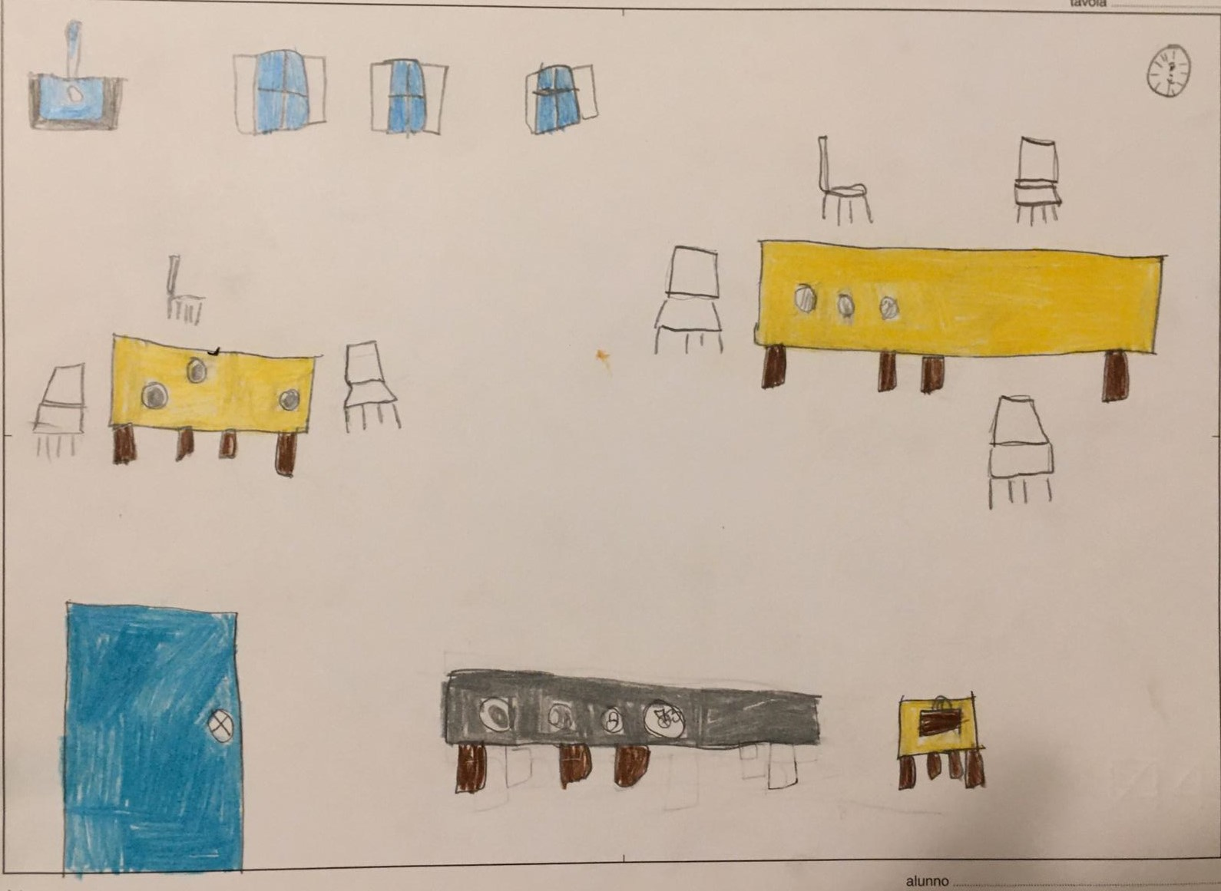
La mensa

Slide 11
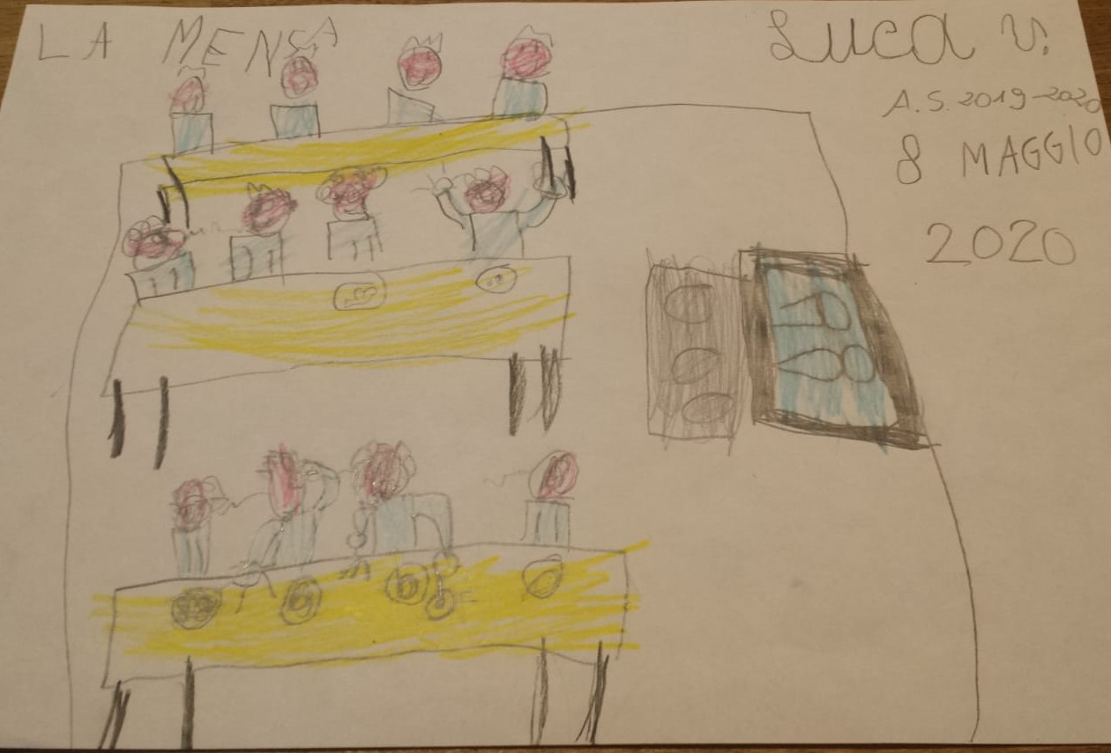
Due volte a settimana mangiamo qui, è un ambiente luminoso e un po’ rumoroso (dicono le maestre).

Slide 12
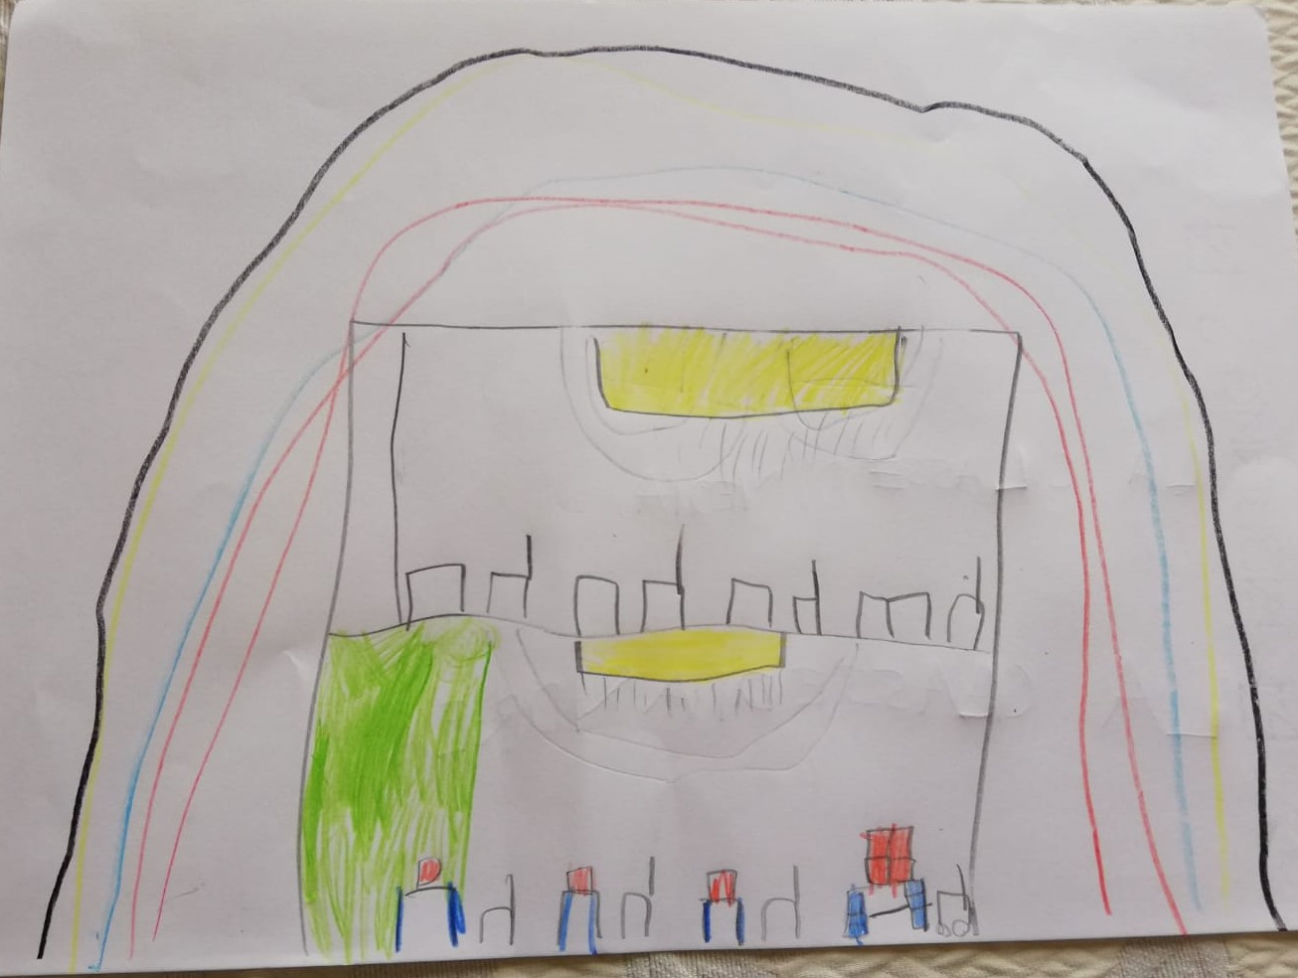
Al piano superiore ci sono tre classi :
Sono molto spaziose e quasi tutte hanno grandi lavagne chiamate LIM (lavagna interattiva multimediale).

Slide 13
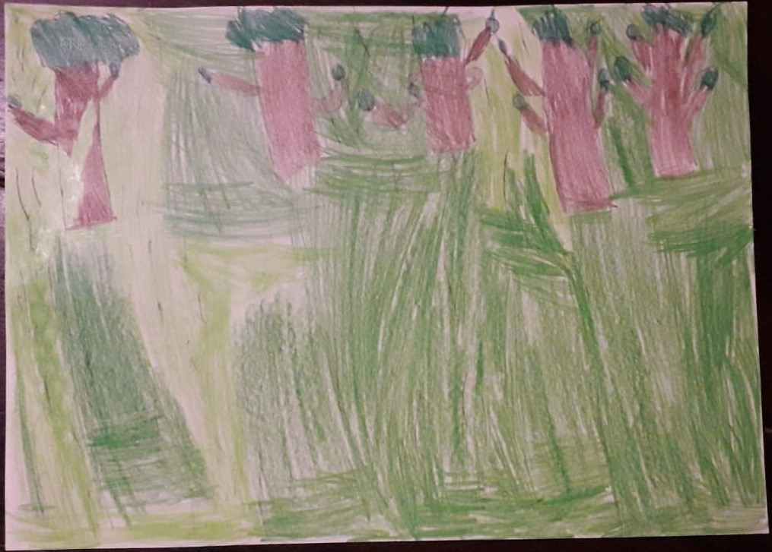
Il giardino

Slide 14
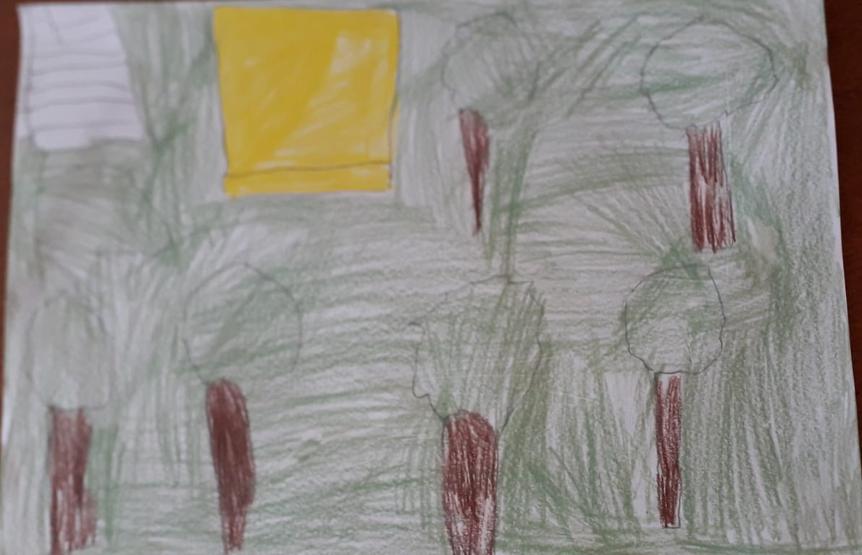
Quando il tempo lo permette passiamo la ricreazione e il dopo-mensa nel nostro bellissimo giardino.

Slide 15
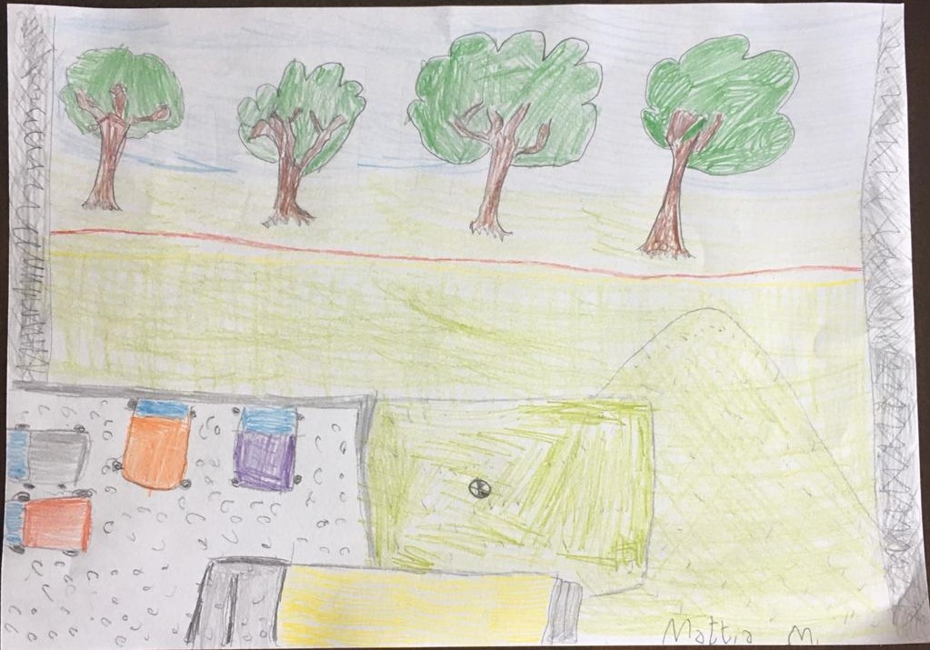
Giochiamo a palla, ci rincorriamo e raccogliamo fiori, pigne e insetti.

Slide 16
I bambini di classe 1^
Bianca, Yasmine, Andrea, Mattia, Agata, Alessandro, Luca R., Beatrice, Daniel, Tommaso, Sofia,Federico, Luca V., Filippo.

